Slide 2
SEGURIDAD DEL PACIENTE - PREVENIR ÚLCERAS POR PRESIÓN – PROTOCOLO DE PREVENCIÓN DE LESIONES POR PRESIÓN

Slide 3
PROTOCOLO DE PREVENCIÓN DE LESIONES POR PRESIÓN
OBJETIVO Orientar los lineamientos de actuación de los miembros del equipo de salud de la E.S.E ISABU relacionados con la prevención, tratamiento, registro y educación en lesiones de piel.
Paquete instruccional 8 (PREVENIR ÚLCERAS POR PRESIÓN)
ALCANCE Este protocolo aplica en todos los servicios desde el ingreso del paciente a la institución de salud hasta el egreso del paciente de la misma.
RESPONSABLE Esta estrategia piel sana será liderada por Enfermeras(os) profesionales.
Fuente: https://es.vecteezy.com/vectores-gratis/enfermera

Slide 4
POBLACIÓN OBJETO
RIESGO DE PADECER LESIONES DE PIEL
Piel Sana
Pie diabético
Fuente: https://es.vecteezy.com/vectores-gratis/enfermera
TIPO DE DAÑO
Úlcera venosa y arterial
Fuente: https://lectoresemprendedores.wordpress.com/
SERVICIOS HOSPITALARIOS DE LA ESE ISABU
Absceso
Otros
HLN - UIMIST

Slide 5
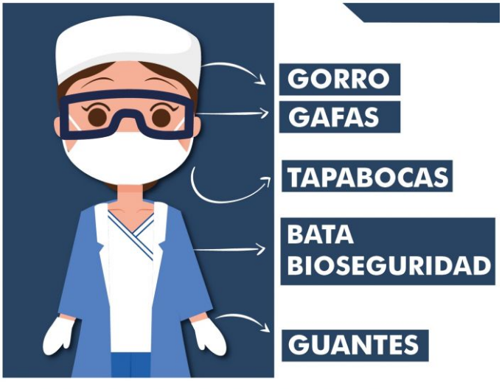
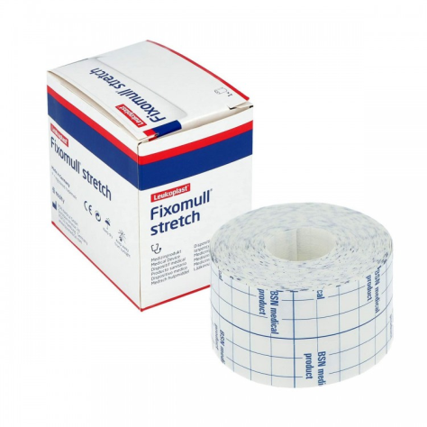
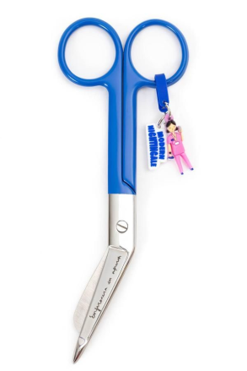
MANEJO DE LESIONES DE PIEL
FITSOMULL
SOLUCION SALINA
Fuente: https://www.ortocentro.com.co/
HOJA DE BISTURÍ
TIJERAS
Fuente: https://www.ortocentro.com.co/
*Recipiente estéril para toma de cultivo (según necesidad).
*Apósito de alta tecnología para manejo de heridas
Fuente: https://www.pinterest.es/pin/582301426810516519/
Fuente: https://corpaul.com/veterinaria/catalogo/hojas-de-bisturi/
*Recipiente para depósito de residuos.

Slide 6
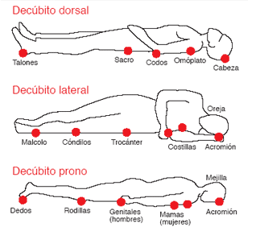
LOCALIZACIONES MÁS FRECUENTES
Las úlceras por presión pueden aparecer en cualquier lugar del cuerpo, dependiente de la zona de piel que esté sometida a mayor presión y de la postura más habitual del paciente.
Las localizaciones más frecuentes van a ser las zonas de apoyo, que coinciden con prominencias o máximo relieve óseo, dentro de ellas se encuentran:
Zonas cubiertas del cuerpo por medias de compresión o ropa ajustada.
DECÚBITO DORSAL
Omoplato
Talones
Sacro
Codos
Cabeza
DECÚBITO LATERAL
IMPORTANTE
Oreja
Zonas que ejercen la presión, fricción y fuerza de cizallamiento.
Maléolo
Cóndilos
Trocánter
Costillas
Acromion
Cambio postural c/2hr
DECÚBITO PRONO
Mejilla
Dedos
Rodillas
Genitales (Hombres)
Mamas (Mujeres)
Acromion
Fuente:pt.dreamstime.com

Slide 7
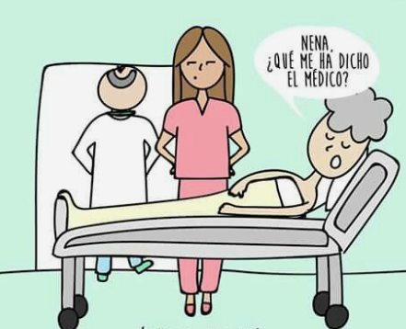
LESIONES ASOCIADAS AL CUIDADO
FALLAS en la Seguridad del Paciente
¡ FACTORES DE RIESGO !
Costos Económicos
EXTRÍNSECOS
INTRÍNSECOS
REPRESENTAN
DOLOR
ENTORNO Y CONTROLADO POR EL PACIENTE, CUIDADOR O PROFESIONAL DE ENFERMERÍA
ESTADO DE SALUD DEL PACIENTE
SUFRIMIENTO
Costos Emocionales como:
PÉRDIDA DE AUTOESTIMA
DISMINUCIÓN DE LA CALIDAD DE VIDA
Fuente: (18) Pinterest

Slide 8
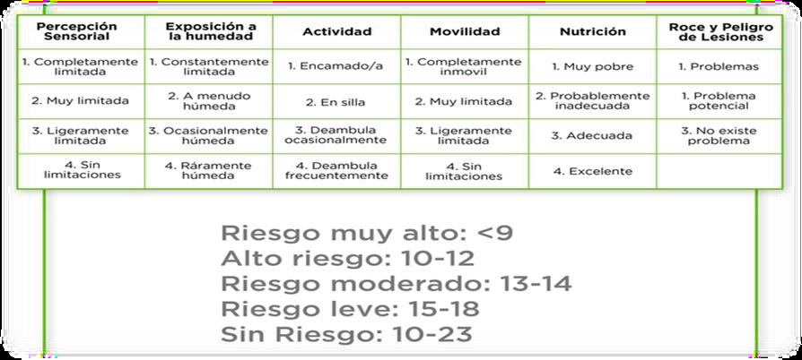
ESCALA PARA LA PREDICCIÓN DE ÚLCERAS POR PRESIÓN
SEMÁFORO EN EL KÁRDEX
BRADEN
CLASIFICACIÓN DEL RIESGO

Slide 9
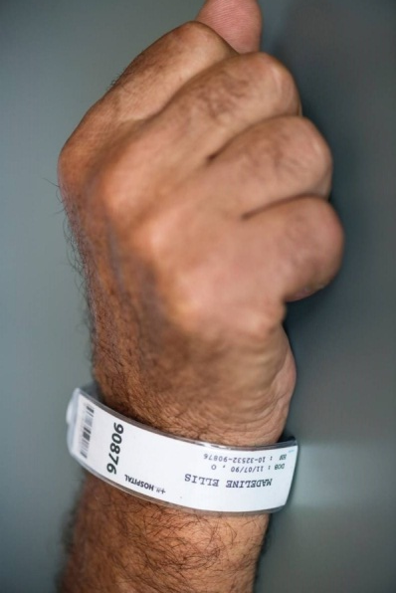
CLASIFICACIÓN DEL RIESGO
SEMAFORIZACIÓN
MANILLA BLANCA (Programa Piel Sana) < 13pts
RIESGO MODERADO 13-14 PUNTOS
RIESGO ELEVADO < 12 PJNTOS
RIESGO BAJO 15-16 PUNTOS

Slide 10
INTERVENCIONES EN NIVEL DE RIESGO BAJO (15 – 16 PUNTOS)
CUIDADOS DE LA PIEL • Realizar higiene diaria jabón (neutro) - secado minucioso sin fricción.
• Aplicar cremas hidratantes procurando su completa absorción.
• No utilizar ningún tipo de alcoholes.
• No realizar masajes directamente sobre prominencias óseas o zonas enrojecidas
CONTROL DEL EXCESO DE HUMEDAD
• Valorar y tratar los diferentes procesos que pueden originar un exceso de humedad
• Mantener la cama limpia, seca y sin arrugas. Cambio de sábanas cada vez que sea necesario.
CAMBIOS POSTURALES • Estimular Movimientos en cama una vez por turno
• Efectuar movilizaciones cada cuatro horas. Si el paciente puede realizarlos autónomamente, se le enseñará a hacer cambios posturales o ejercicios isométricos tanto al usuario como a la familia.
• Elevar la cabecera de la cama lo mínimo posible (máximo 30º)
APORTE NUTRICIONAL

Slide 11
INTERVENCIONES EN NIVEL DE RIESGO MODERADO (13-14 PUNTOS)
Además de los cuidados planteados en Riesgo Bajo, se implementará lo siguiente:
CAMBIOS POSTURALES Si el estado del paciente lo permite se realizarán cambios posturales: Cada 2-4 horas a los pacientes encamados, siguiendo una rotación programada e individualizada siguiendo el reloj de cambios de posición.
PROTECCIÓN LOCAL
En zonas de especial riesgo como son talones, región occipital, codos y sacro, se recomienda utilizar apósitos Hidrocoloides de poliuretano, silicona o transparentes, y sistemas tipo bota-botín.
-Ante estas situaciones: sondas, mascarillas, tubos oro traqueales, máscaras de presión positiva (CPAP), catéteres, férulas, yesos, sistemas de tracción, dispositivos de inmovilización; se colocará esparadrapo hipoalergénico.

Slide 12
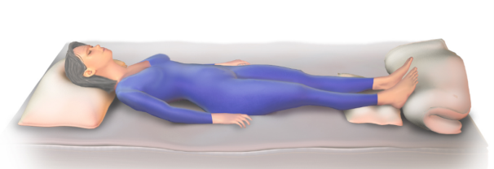
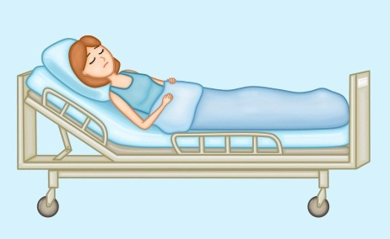
INTERVENCIONES EN NIVEL DE RIESGO ELEVADO (<12 PUNTOS)
CAMBIOS POSTURALES • Si el estado del paciente lo permite se realizarán cambios posturales: Cada 2 horas (encamados) siguiendo una rotación programada e individualizada siguiendo el reloj de cambios de posición.
• Se aplicarán todas las medidas preventivas descritas para riesgo bajo y moderado, además la utilización de superficies especiales para el manejo de la presión
TIPOS DE SUPERFICIES ESTÁTICAS / DINÁMICAS ▪ Colchones-colchonetas-cojines de aire alternante
▪ Cojines- Colchonetas de fibras especiales (Siliconadas)
▪ Espumas especiales
▪ Colchones-cojines viscoelásticos
▪ Colchones-colchonetas alternantes con flujo de aire
▪ Camas fluidificadas.
▪ Camas- colchones con posicionamiento lateral
▪ Camas bariátricas. Indicadas en pacientes con sobrepeso.
▪ Camas que permiten el decúbito y la sedestación.

Slide 13
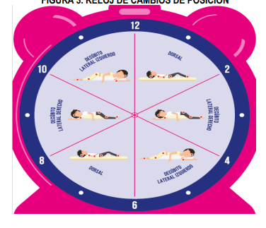
OTROS ASPECTOS GENERALES DE LOS CUIDADOS
RELOJ DE CAMBIOS DE POSICIÓN
▪ Evitar el masaje sobre las prominencias óseas enrojecidas.
▪ Evitar los dispositivos en forma de anillo.
▪ Mantener una hidratación adecuada de la piel.
▪ Evitar el secado de la piel con arrastre y/o superficies ásperas.
▪ Evitar que se seque la piel.
▪ Ropa de cama limpia y sin arrugas.
EDUCACIÓN A LA FAMILIA
• Brindar información al paciente y cuidador sobre la prevención de lesiones de piel relacionadas con la dependencia.
• Proporcionar al paciente y cuidador educación sobre situaciones de riesgo.
• Brindar educación al paciente y cuidador sobre los Cuidados en casa.
• Brindar educación a la persona y cuidador sobre las principales lesiones superficiales por medio de un folleto

Slide 14
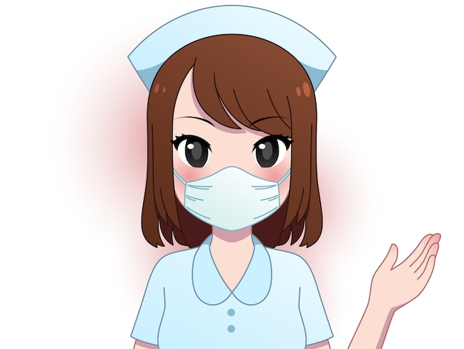
PROGRAMA PIEL SANA
¿QUÉ ES UNA PIEL SANA?
Una piel sana es aquella que cumple plenamente sus funciones de protección del cuerpo frente a las agresiones externas y es capaz de establecer y transmitir las relaciones sensoriales con el medio que nos rodea.
FACTORES DE RIESGO
Presión
Cizallamiento
Humedad
Sequedad
Nutrición
Notes:
Hay acciones IAD: infecciones asociadas a Dispositivos, en la UCI, equipos como CVC, SONDA VESICAL, VENTILACIÓN MECÁNICA resistencia a los antimicrobiamos

Slide 15
PROGRAMA PIEL SANA
CONDICIONES IDEALES PARA BRINDAR CUIDADOS A LOS PACIENTES
Entre otros:
Higiene corporal
Hidratación de la piel
Cuidado de genitales y cambio de pañal
Protección de prominencias óseas
Tendido de cama
Sábana
Cambios posturales
Notes:
Residuos: todo lo que se genera de residuos, desechos solidos liquidos, biológicos, reciclables no reciclables, nuevo código de colores ya implemento.

Slide 16
REGISTROS DE ENFERMERÍA
PLATAFORMA INSTITUCIONAL PANACEA
VIDEO

Slide 17
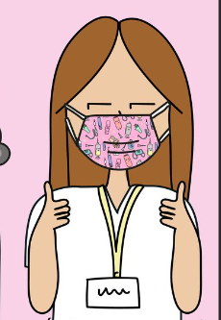
MANEJO DE LESIONES DE PIEL
PARÁMETROS PARA LA VALORACIÓN DE LA HERIDA
Lineamientos Hospitalización – Observación Urgencias
Valoración de la lesión
Plan de cuidados
Procedimientos
ACRÓNIMO | TÉRMINOS PROPUESTOS POR LA JUNTA DE LA EWMA
T: Tejido no viable o deficiente | Control del tejido no viable
I: Infección o Inflamación | Control de la inflamación o la infección
M: Desequilibrio de la humedad | Control del exudado
E: Bordes de la Herida | Estimulación de los bordes epiteliales
R: Reparación / Regeneración | Regeneración del Tejido
S: Factores Sociales | Abordar un plan continuo
PLAN DE CUIDADOS
Fuente: Mascarillas - Enfermera en apuros | Enfermera, Humor de enfermera, Imagen enfermera (pinterest.com)

Slide 18
DESARROLLO DEL PLAN DE CUIDADOS
1
9
Verificar detenidamente el PLAN DE CUIDADOS para cada usuario, antes de ejecutar la técnica, evitando así cualquier confusión.
Registrar fecha, hora procedimiento, y firma de la persona que lo efectúa.
8
2
Evitar causar DOLOR innecesario.
Explicar al paciente lo que se va a hacer para evitar ansiedad y miedo a lo desconocido.
7
Proporcionar al paciente la máxima seguridad y CONFORT asegurando la adecuada intimidad.
3
Tener todo el equipo y material a la mano antes de empezar a ejecutar el procedimiento.
PAE
Fuente: (14) Pinterest
6
Proteger la ropa de la cama para evitar la humedad o manchas.
4
LAVARSE LAS MANOS antes y después de llevar a cabo el procedimiento.
5
Utilizar elementos de BIOSEGURIDAD.

Slide 19
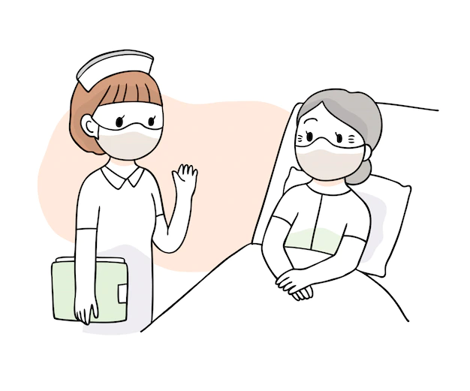
PROCEDIMIENTO PARA MANEJO Y CUIDADOS DE
HERIDAS LIMPIAS
Una vez tenga EL PLAN DE CIUDADOS póngalo en marcha inmediatamente por parte de Enfermería.
Preparar el material de curación.
Realizar el LAVADO DE MANOS según el protocolo.
Póngase los elementos de BIOSEGURIDAD.
Para retirar el vendaje que cubre la herida, determine si se encuentra adherido a la piel, si es así debe humedecerlo con SSN al 0.9% antes de retirarlo y deseche en el recipiente rojo.
Retirar los guantes limpios y póngase guantes estériles
Utilizar solución salina normal al 0.9% estéril para la limpieza de la superficie de la herida.
Proteger la integridad de la piel circundante a la herida con compresas estériles.
Irrigue la herida con SSN estéril, preferiblemente a temperatura de (32- 35°C), evite frotar con la gasa el lecho de la herida, preferible hacerlo con la yema de los dedos enguantados .
Fuente: fr.freepik.com
Fuente: coronavirus.yucatan.gob.mx

Slide 20
PROCEDIMIENTO PARA MANEJO Y CUIDADOS DE
HERIDAS LIMPIAS
9. Realizar la curación utilizando la técnica de lo más limpio a lo contaminado o dentro de la superficie de la herida del centro a la periferia.
10. Cuando el paciente presenta varias heridas igualmente se inicia con la herida más limpia y finaliza con la herida infectada. Utilizando material diferente para cada una de ellas, cambiando guantes para cada herida.
11. Retirar cuerpos extraños y/o tejido necrótico usando técnica de desbridamiento conservador si es necesario.
12. Según los requerimientos y el tipo de tejido de la herida seleccione un apósito semioclusivo que mantenga las condiciones de humedad, absorba exudado, y cumpla con la función de barrera bacteriana.
13. Desechar el material de curación y ropas húmedas o impregnadas con fluidos o sangre en BOLSA ROJA.
14. Marque con fecha, hora y fecha de la próxima curación en un lugar visible. El cambio de curación deberá ser cada 4- 5 días según lo requiera la herida.
15. Retírese los guantes y desechos.
16. Realizar lavado de manos según protocolo institucional • Registrar los hallazgos y tratamientos en la nota de enfermería.
Fuente: fr.freepik.com
Fuente: coronavirus.yucatan.gob.mx

Slide 21
PROCEDIMIENTO PARA MANEJO Y CUIDADOS DE
HERIDAS CONTAMINADAS
Una vez tenga EL PLAN DE CIUDADOS póngalo en marcha inmediatamente por parte de Enfermería.
Administrar analgésicos ordenados, haciendo coincidir una de las dosis con media hora antes de la curación para disminuir el dolor originado por la misma.
Realizar el lavado de manos según protocolo
Póngase los elementos de BIOSEGURIDAD
Para retirar el vendaje que cubre la herida, determine si se encuentra adherido a la piel, si es así debe humedecerlo con SSN al 0.9% antes de retirarlo y deseche en recipiente rojo.
Valorar la evolución del tejido de granulación.
Realizar cambio de guante por GUANTES ESTÉRILES.
Irrigar la herida con SSN estéril sin frotar, preferiblemente con presión controlada.
Valorar la cantidad y características del exudado. En caso de presentarse exudado purulento con olor fétido. Limpie la herida y tome muestra para Gram y cultivo del mismo.
Retirar cuerpos extraños y/o tejido necrótico o esfacelado usando técnica de desbridamiento conservador.
Fuente: timetoask.com
30 min ANTES
Fuente: sp.depositphotos.com

Slide 22
PROCEDIMIENTO PARA MANEJO Y CUIDADOS DE
HERIDAS CONTAMINADAS
Una vez tenga EL PLAN DE CIUDADOS póngalo en marcha inmediatamente por parte de Enfermería.
10. Proteger la integridad de la piel circundante a la herida con compresas estériles.
11. Colocar un apósito antimicrobiano que controle el olor y maneje la infección local. * Las heridas infectadas no se deben manejar por ningún motivo con apósitos oclusivos*.
12. Cubrir con un apósito secundario altamente semioclusivo o en su defecto apósito absorbente de algodón.
13.Marcar con fecha y hora en un lugar visible sobre la curación y mencione la fecha del siguiente cambio. * Cada 3 a 5 días según la cantidad de exudado*
14. Retirar los guantes y desechos • Desechar el material de curación y ropas húmedas o impregnadas con fluidos o sangre en BOLSA ROJA.
15. Realizar el lavado de manos según protocolo.
16. Registrar los hallazgos encontrados y el procedimiento estableciendo el protocolo de curación y la justificación del tratamiento.
17. Programe la siguiente curación según las características de la herida, evolución y medicamento empleado
Fuente: timetoask.com
30 min ANTES
Fuente: sp.depositphotos.com

Slide 23
APOSITOS RECOMENDADOS PARA MANEJO DE HERIDAS
TOPICOS | MECANISMOS DE ACCIÓN | FRECUENICA DE USO
APOSITO PRIMARIO Y O SECUNDARIO. | Dependiendo la necesidad de la herida los apósitos pueden ser primarios, secundarios o terciarios.
APÓSITO HIDRÓFOBO ANTIMICROBIANO (VARIOS TAMAÑOS Y SOBRE X 5 UNIDS). | Control de infección local de la herida mediante el mecanismo de atracción física de bacterias, favorece el desbridamiento y el crecimiento del Tejido de Granulación. Indicado para el manejo de heridas sucias, contaminadas, colonizadas e infectadas; y en la prevención de infección y biofilm (biopelícula) que retrasa el proceso de cicatrización. Se puede usar en heridas de extensión total o cavitadas. Las heridas infectadas no deben ser ocluidas hasta que la carga bacteriana esté controlada. | Según necesidad. Cambios máximos cada 3 días

Slide 24
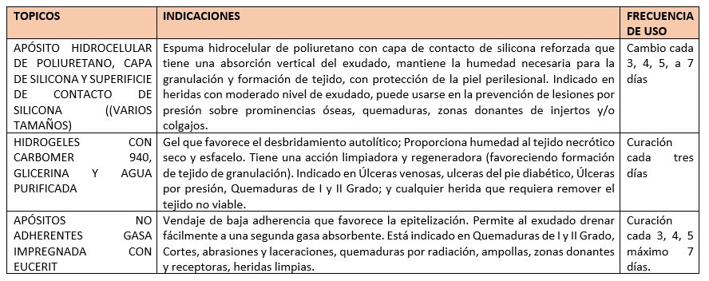
APOSITOS RECOMENDADOS PARA MANEJO DE HERIDAS

Slide 25
APOSITOS RECOMENDADOS PARA MANEJO DE HERIDAS
TOPICOS | INDICACIONES | OBSERVACIONES
APOSITOS SEMIOCLUSIVOS | Impermeables al agua y a las bacterias, permeables a los vapores de la herida, mantienen la Temperatura, el PH, y la humedad fisiológica de los tejidos. Son adecuados para heridas post quirúrgicas y superficiales | Deben permanecer cubriendo las heridas de 5 a 7 días.
APÓSITO ABSORBENTE TRANSPARENTE (7.2X5CM – 8X15CM Y 10X25CM) | Apósito en película transparente de poliuretano con pad central de absorción impermeable; indicado para cubrir y proteger heridas post quirúrgicas y superficiales. | Según necesidad

